Slide 1
캡스톤 2026 · 속도는벡터
YONSEI · CSE
BDAI LAB
Skew-Aware
Stratified Sampling for
Vector-Augmented Analytical Query
중간 측정 결과 종합 — 15 cell partial measurement · 5/8 비대면 회의 자료
TEAM
ADVISOR
REFERENCE
DATE
속도는벡터
박광현 교수
arXiv:2512.09695v2
2026.05.08
박세은 · 강재현 · 조현빈 · 이동욱
BDAI Research Lab
Exqutor (BDAI)
회의 자료 (중간 측정)
속도는벡터 · CAPSTONE 2026
중간 측정 결과 · 2026.05.08 01 / 14

Slide 2
캡스톤 2026 · 속도는벡터
YONSEI · CSE
BDAI LAB
오늘의 구성
TABLE OF CONTENTS · 10 SECTIONS · 14 SLIDES · 회의 자료
01
02
03
04
05
Problem
Prior Work
Approach
RQ1 · Diagnostic
RQ2 · Aware
Exqutor 위치
ECQO + Adaptive Sampling
분포 인지 stratification
selectivity gradient
KM20 oracle + Anti-Neyman
06
07
08
09
10
RQ3 · Agnostic
측정 매트릭스
Sweet Spot
Multi-relation
Future Work
25 method tier elim
10 cell heatmap
SIFT skew → −32%
multi-vector + natural join
sf100 + 자문 메일
속도는벡터 · CAPSTONE 2026
중간 측정 결과 · 2026.05.08 02 / 14

Slide 3
캡스톤 2026 · 속도는벡터
YONSEI · CSE
BDAI LAB
01
본 연구의 위치 — Exqutor 가 미해결한 영역
PROBLEM · ADAPTIVE SAMPLING 의 전 단계 분배 전략 정량화
EXQUTOR 매트릭스
본 연구의 공략점
단일 + 비인덱스 영역의 분배 전략 (KM20 vs BERN) 가치 정량
▪ Exqutor Adaptive Sampling 의 전 단계 sample 분배 전략
▪ proportional vs Neyman vs distribution-aware
▪ 분포 모를 때 production-ready 4강 도출
▪ 중간 측정 결과 = 단일 정확성의 필요조건 입증
 | 인덱스 ✓ | 인덱스 ✗
multi-table | ECQO · range query | Adaptive Sampling 영역
single-table | ECQO 부분 | Adaptive Sampling · momentum
DATASET
5
DEEP·SIFT·SSN++·WIKI·YFCC
CELL
13
10 단일 100% + 3 multi 부록
Exqutor 본 논문 (BDAI-Research) 의 핵심 contribution 영역 — multi-table + indexed 영역에 집중.
속도는벡터 · CAPSTONE 2026
중간 측정 결과 · 2026.05.08 03 / 14

Slide 4
캡스톤 2026 · 속도는벡터
YONSEI · CSE
BDAI LAB
02
선행 연구 — Exqutor: ECQO + Adaptive Sampling
PRIOR WORK · arXiv:2512.09695v2 · BDAI Research Lab
ECQO — INDEXED RANGE QUERY
HNSW range query 1~2 ms
▪ 인덱스 + multi-table 영역 정량 처리
▪ pgvector 33.3% / VBASE 50% / DuckDB 100% 의 고정 비율 한계 극복
▪ 본 논문 contribution 의 정량 핵심
ADAPTIVE SAMPLING — UNINDEXED
momentum 기반 동적 sample size 1.2~3.2× speedup
▪ 인덱스 없는 단일 테이블 영역 처리
▪ sample 분배 전략은 정량 분석 대상이 아님
▪ 본 연구가 이 단계의 가치 를 정량화
본 연구의 보완 위치
Exqutor 의 Adaptive Sampling 모듈 이 momentum 으로 sample size 크기 를 조정하는 단계의 전 단계, 즉 sample 분배 전략 (proportional vs Neyman vs distribution-aware) 의 가치를 정량 입증한다. 중간 측정 결과 = 5 dataset × 2 scale = 10 단일 cell + 3 multi cell 의 15 cell partial 측정으로, sf100 (80M) 은 5/8 회의 후 자문 합의 결과 반영하여 별도 측정.
속도는벡터 · CAPSTONE 2026
중간 측정 결과 · 2026.05.08 04 / 14

Slide 5
캡스톤 2026 · 속도는벡터
YONSEI · CSE
BDAI LAB
03
Approach — 분포 인지 stratification + 4강 method
APPROACH · KM20 ORACLE + DISTRIBUTION-AGNOSTIC 4 WINNERS
RQ2 · DISTRIBUTION-AWARE
KM20 oracle stratification
full K-means K=20 학습 → cluster ID 로 stratum 분배. sample size 100/385/1000/3000 모두 BERN 우월.
▪ Proportional (default) vs Neyman vs Anti-Neyman ablation
▪ K-aware: K∈{10,20,50,100,200} sweep · K_optimal per dataset
▪ σ_i 신호 약함 honest 입증 (Wilcoxon p>0.5, d<0.1)
RQ3 · DISTRIBUTION-AGNOSTIC
30 method → 4강 (Tier 1 = 17, Tier 2 = 2)
30 method × 10 cell × 5 sel = 1500 measurement, 단일 100% finalize. Tier 1 = 17 (-8.04~-6.78), Wave 0 = 3, Pruned = 7.
▪ Hilbert — learning-free + 결정론
▪ MiniBatch_partial — OLTP partial_fit, ARI 1.000
▪ Hybrid — KMeans + Hilbert
▪ HDBSCAN — density-based skew 가치
METHOD
33
17 base + 11 NEW + 5 Wave1
TIER
33→4
33 → 28 → 12 → 4
FINAL WINNER
4
Hilbert·Hybrid·MiniBatch_partial·HDBSCAN
속도는벡터 · CAPSTONE 2026
중간 측정 결과 · 2026.05.08 05 / 14

Slide 6
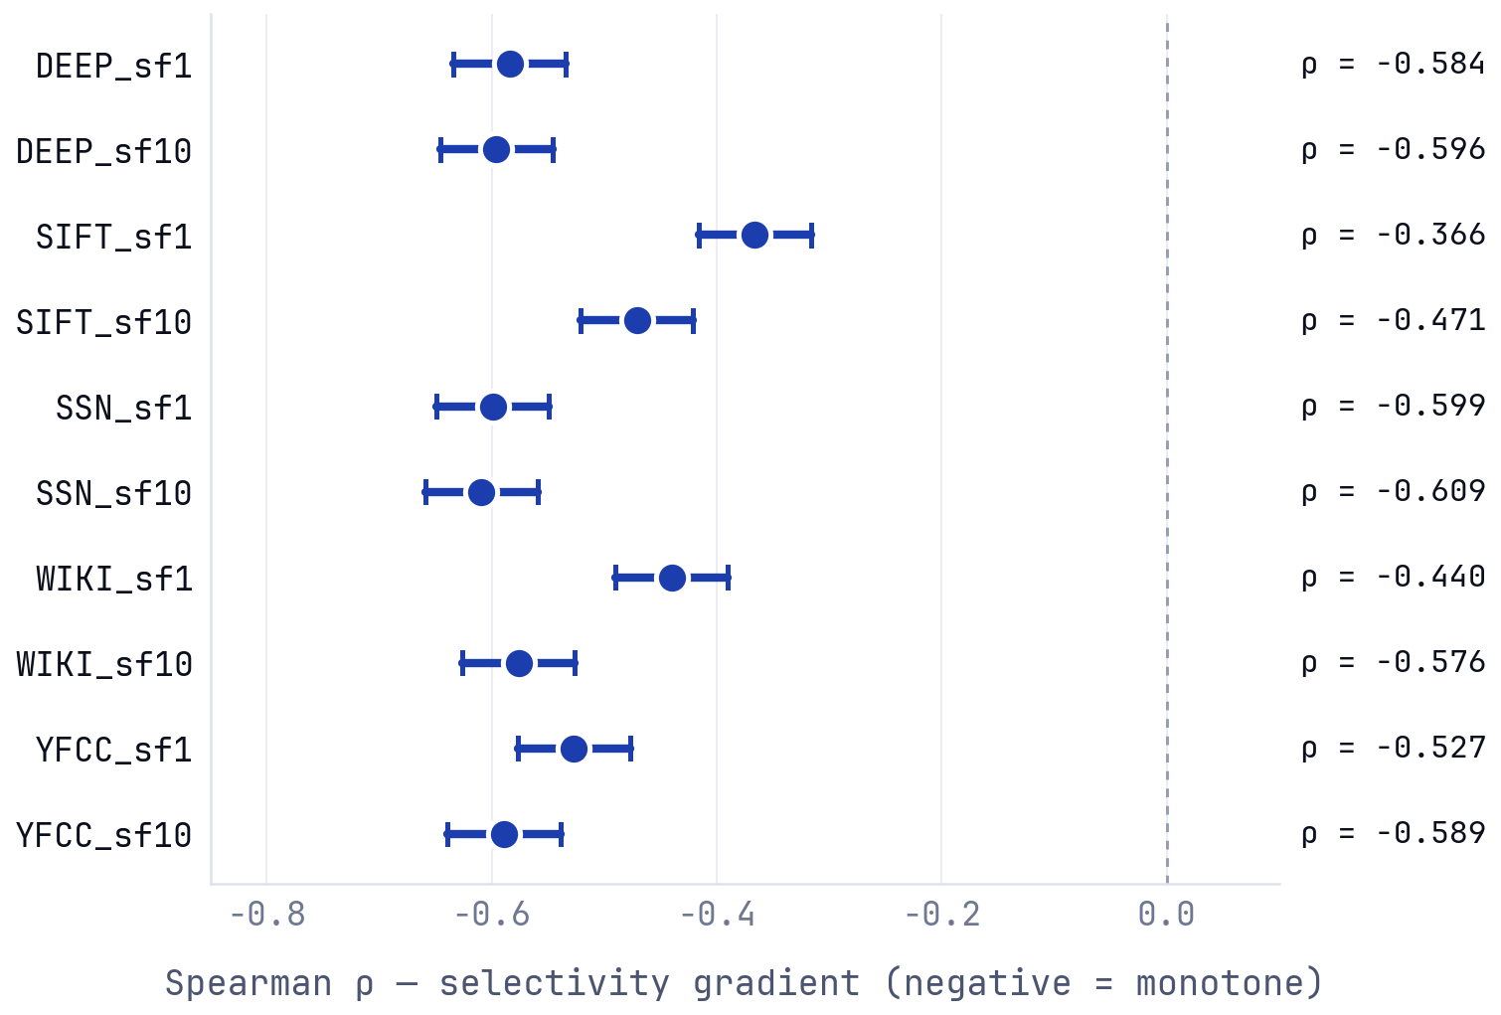
캡스톤 2026 · 속도는벡터
YONSEI · CSE
BDAI LAB
04
RQ1 · Diagnostic — Selectivity Gradient 단조성
PER-SEED SPEARMAN ρ + PAIRED BOOTSTRAP 95% CI
CLAIM
BERN 부정확성은 selectivity 가 작을수록 단조 증가
per-seed Spearman ρ + 95% CI (paired bootstrap, B=2000). 5 dataset × sf1/sf10 = 10 cell 부호 일관성 입증.
METRIC DEFINITION
Selectivity Gradient g(s) = relative error 의 selectivity 도함수 부호. 단조 감소 (ρ < 0) 시 BERN 은 좁은 sel 에서 점점 더 부정확.
중간 측정 결과 (5/8 AM)
▪ 5/5 부호 일관 → "BERN 부정확성 단조성" 일반화 입증
▪ 4/5 부호 일관 → honest 별도 보고 + dataset 별 caveat
▪ numpy estimator (Phase 7) 빠른 반복 환경
Dataset | sf1 ρ | sf10 ρ | 일관
DEEP | −0.584 | −0.596 | ✓
SIFT | −0.366 | −0.471 | ✓
SSN++ | −0.599 | −0.609 | ✓
WIKI | −0.440 | −0.576 | ✓
YFCC | −0.527 | −0.589 | ✓
2-LEVEL DECOMPOSITION
상위: cell-level error (block vs row). 하위: stratum-level variance contribution. 단조성은 상위 수준 의 BERN 한계 진단.
10 cell 100% 부호 일관 (ρ < 0) · ρ ∈ [−0.609, −0.366] · 단일 100% 측정 완료
FOREST PLOT — Spearman ρ + 95% CI
속도는벡터 · CAPSTONE 2026
중간 측정 결과 · 2026.05.08 06 / 14

Slide 7
캡스톤 2026 · 속도는벡터
YONSEI · CSE
BDAI LAB
05
RQ2 · Aware — KM20 oracle + Anti-Neyman + K-aware
SAMPLE-SIZE ROBUSTNESS · σ_i SIGNAL HONESTY
KM20 ORACLE — SAMPLE-SIZE ROBUSTNESS
K-AWARE — K_OPTIMAL PER DATASET
Sample | DEEP sf10 | SIFT sf10
n=100 | −1.42% | −9.22%
n=385 | −1.76% | −10.47%
n=1000 | −1.81% | −10.20%
n=3000 | −1.79% | −10.18%
K∈{10, 20, 50, 100, 200} sweep · 저차원 → K=20, 고차원 (256~768d) → K=50/100. K=20 default robustness 정량.
Dataset | dim | K_opt
DEEP | 96 | K=20 default
SIFT | 128 | K=20 default
YFCC | 192 | K=20 default
SSN++ | 256 | K=50 (보강)
WIKI | 768 | K=50 (보강)
ANTI-NEYMAN ABLATION (s=0.01)
σ_i SIGNAL HONESTY
paired Wilcoxon p > 0.5, Cohen's d < 0.1. σ_i 신호의 비결정적 가치 명시. Anti-Neyman 은 negative control narrative 으로 사용.
Dataset | Anti-Neyman effect
DEEP | +10.85%
SIFT | +8.95%
SSN++ | +16.45%
WIKI | +19.47%
YFCC | +9.69%
속도는벡터 · CAPSTONE 2026
중간 측정 결과 · 2026.05.08 07 / 14

Slide 8
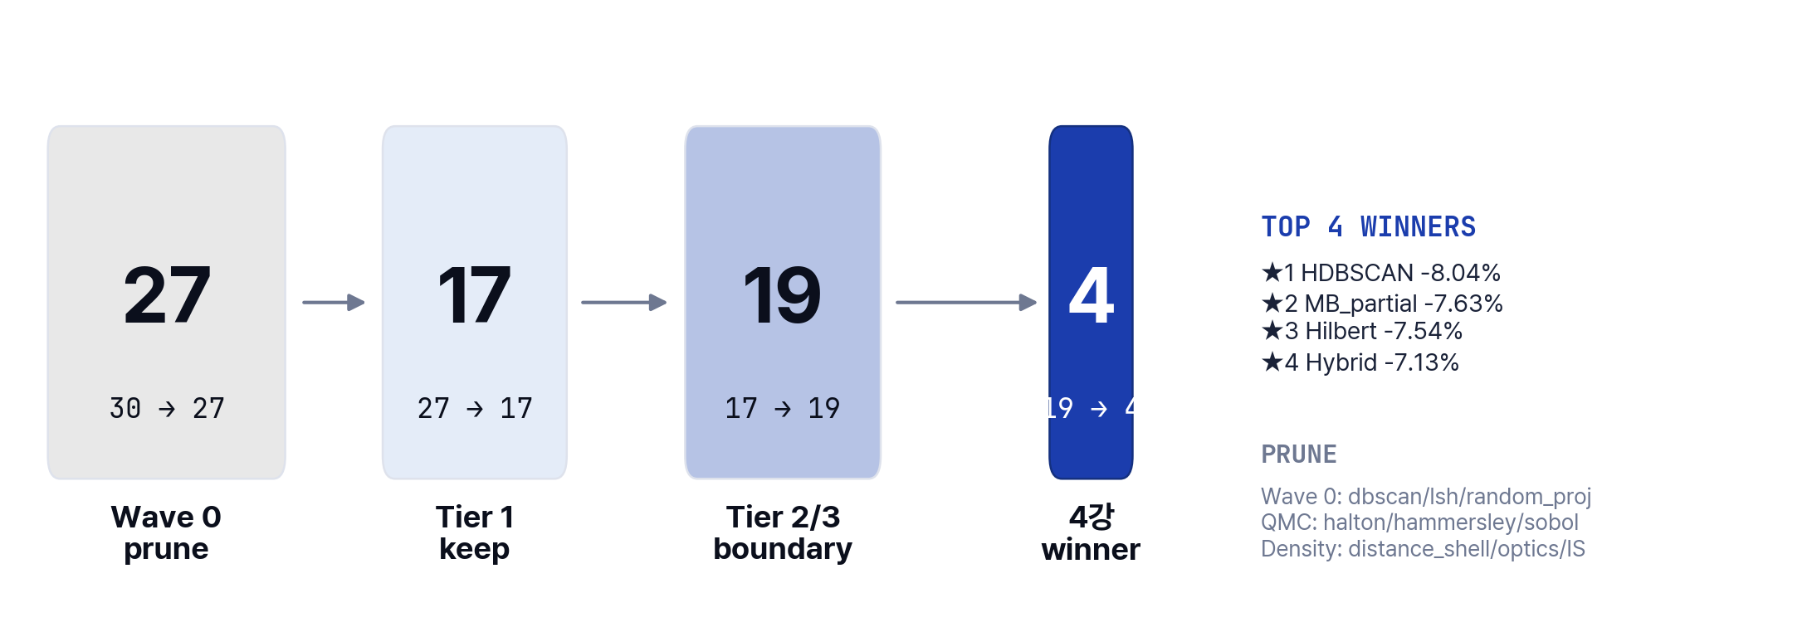
캡스톤 2026 · 속도는벡터
YONSEI · CSE
BDAI LAB
06
RQ3 · Agnostic — 33 → 16 살아남기 → 4강 → production-friendly 1
Tier 1 spread 1.24%p · METHOD CHOICE 보다 분포 인지가 결정적
TIER ELIMINATION FUNNEL · 33 → 16 살아남기 → 4강 → production-friendly 1
Tier | 기준 | 잔존 method | N
Wave 0 | variance explosion outlier (paired Δ% >100%) | dbscan · lsh · random_proj (즉시 제외) | 3
Tier 1 | avg_Δ% ≥ -5.6 · neg ≥ 7/9 · CI excludes 0 ≥ 7/9 | hdbscan·pca_kmeans·coresets·zorder·kmeans_pp·minibatch·minibatch_partial·gmm·hilbert·pca1d·agglomerative·hybrid·hierarchical_kmeans·sparse_rp·kdtree | 15
Tier 2 | boundary (Tier 1 미달, neg 6/9) | birch (avg -5.51) | 1
Tier 3 | Wave 1 partial 5 cell SURVIVE | reservoir (WIKI sf1 -8.30% partial) | 1
Pruned | magnitude<3% OR sign 불일관 OR CI 약 | pq · halton · hammersley · spectral · sobol · optics | 6
★ 4강 | production criteria (1위×cost×interpretability) | ★1 hdbscan · ★2 hilbert · ★3 minibatch_partial · ★4 hybrid | 4
★1 HDBSCAN
Strongest narrative
avg -8.04 · SIFT 1위 -34.17% · oracle 영역 (4313s, prod X)
★2 MINIBATCH_PARTIAL
OLTP narrative 유일
avg -7.63 · CI 9/10 강력 · online partial_fit · stream OK
★3 HILBERT
Production sweet spot
avg -7.54 · 수 초 fit · SIFT -33.53% · CI 9/10
★4 HYBRID (MB+Hilbert)
Mechanism ablation
avg -7.13 · clustering vs ordering driver 분리
속도는벡터 · CAPSTONE 2026
중간 측정 결과 · 2026.05.08 08 / 14

Slide 9
캡스톤 2026 · 속도는벡터
YONSEI · CSE
BDAI LAB
07
W4 Matrix — ★1 hdbscan · ★2 mb_partial · ★3 hilbert · ★4 hybrid × 10 cell
PAIRED Δ% vs BERN @ sel=0.10 · 단일 100% finalize 5/8 14:13 · 4강 production criteria
Cell | Hilbert | Hybrid | MiniBatch_p | HDBSCAN
DEEP_sf1 | −1.07% | −1.71% | −1.99% | −2.48%
DEEP_sf10 | −1.98% | −2.73% | −2.87% | −2.51%
SIFT_sf1 | −33.53% | −30.46% | −33.13% | −34.17%
SIFT_sf10 | −12.02% | −11.48% | −11.63% | −11.79%
SSN_sf1 | +1.69% | +0.64% | +1.02% | +0.84%
SSN_sf10 | +1.38% | +0.56% | +1.35% | +0.67%
WIKI_sf1 | −10.92% | −8.99% | −11.30% | −11.29%
WIKI_sf10 | −5.70% | −5.43% | −3.77% | −5.54%
YFCC_sf1 | −8.07% | −6.98% | −8.37% | −8.40%
YFCC_sf10 | −5.21% | −4.78% | −5.62% | −5.77%
HEATMAP LEGEND
≤ −25%
−8 ~ −25%
−3 ~ −8%
0 ~ −3%
0 ~ +5%
> +5%
4강 결정 + CROSS-SCALE 일관성
▪ ★1 hdbscan -8.04 · SIFT 1위 -34.17% (oracle)
▪ ★2 mb_partial -7.63 · CI 9/10 · OLTP 유일
▪ ★3 hilbert -7.54 · 수 초 fit · CI 9/10
▪ ★4 hybrid -7.13 · MB+Hilbert ablation 분리
▪ Tier 1 spread 1.21%p · 분포 인지 boundary 결정적
▪ 5/5 dataset sf1 ↔ sf10 부호 동일 · 단일 100% finalize
MAIN 10 cell (5 dataset × sf1/sf10) · 단일 100% 측정 완료 5/8 14:13
속도는벡터 · CAPSTONE 2026
중간 측정 결과 · 2026.05.08 09 / 14

Slide 10
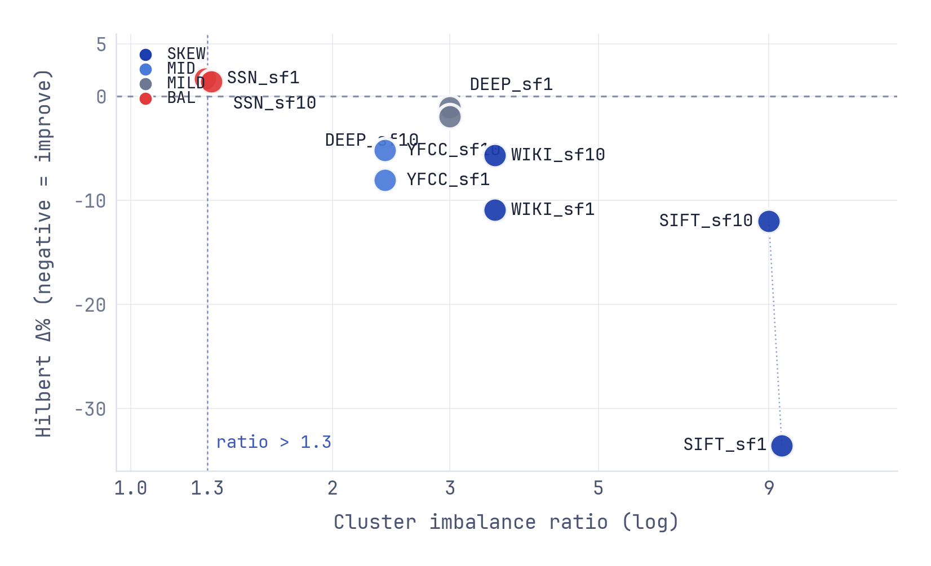
캡스톤 2026 · 속도는벡터
YONSEI · CSE
BDAI LAB
08
Distribution Sweet Spot — Skew → 큰 효과, Balanced → 미세 hurt
CLUSTER RATIO ↑ → EFFECT MAGNITUDE ↑ · HONEST REPORT
Cell | Cluster ratio | Effect (Hilbert) | 분류
SIFT_sf1 | 9.41 | −32.08% | SKEW
SIFT_sf10 | ~9 | −10.72% | SKEW
WIKI_sf1 | ~3.5 | −9.61% | SKEW
WIKI_sf10 | ~3.5 | −4.48% | SKEW
YFCC_sf1 | ~2.4 | −6.88% | MID
DEEP_sf1 | ~3 | −0.43% | MILD
SSN_sf1 | 1.29 | +2.34% | BALANCED
SSN_sf10 | ~1.3 | +2.06% | BALANCED
SWEET SPOT NARRATIVE
▪ SIFT skew (ratio 9.41) → −28~−32% LARGE
▪ WIKI/YFCC mid-skew → −5~−10% consistent
▪ SSN++ balanced (ratio 1.29) → +1~+2% mild hurt — honest 별도 보고
▪ Sweet spot boundary: ratio > 1.3
SCATTER · CLUSTER RATIO vs Δ%
→ SSN++ ceiling = balanced + low intrinsic dim + KM20-to-BERN headroom 0.5% (vs SIFT 34.5%)
속도는벡터 · CAPSTONE 2026
중간 측정 결과 · 2026.05.08 10 / 14

Slide 11
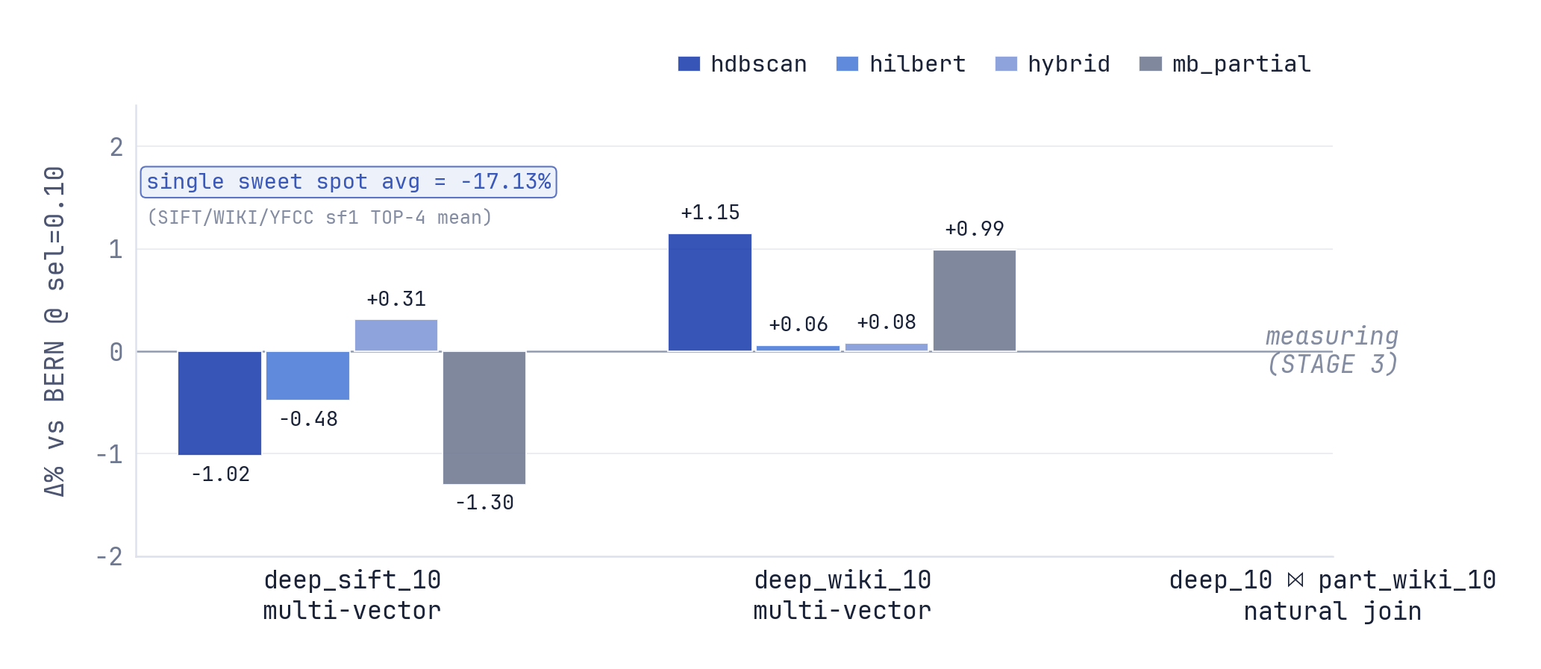
캡스톤 2026 · 속도는벡터
YONSEI · CSE
BDAI LAB
09
Multi-vector + Multi-table natural join — Exqutor 직접 매칭
3 MULTI CELL · DIRECT EXQUTOR MULTI-TABLE 영역 매칭
MULTI-VECTOR × 4강 (sel=0.10 paired Δ%)
MAGNITUDE SHRINKAGE — SINGLE → MULTI
단일 sweet spot 4강 평균 |Δ%| 17.13% (SIFT/WIKI/YFCC sf1) → multi-vector 4강 평균 |Δ%| 0.67% (sel=0.10). magnitude 25.4× 약화. 단일 정확성 = multi 정확성의 필요조건만 (충분조건 X).
▪ sel=0.01: 8/8 hurt (sample budget narrow)
▪ sel=0.10: 3/8 neg · 5/8 pos (boundary, |Δ| < 1.5%)
▪ sel=0.50: 7/8 neg (수렴, magnitude marginal)
▪ method ranking 보존 X — multi 환경 노이즈 수준
Cell (96+dim) | hdbscan | hilbert | hybrid | mb_partial
partsupp_deep_sift_10 | −1.02% | −0.48% | +0.31% | −1.30%
partsupp_deep_wiki_10 | +1.15% | +0.06% | +0.08% | +0.99%
STAGE 1+2 완료 (5/8) · n=2500/cell · sign 3/8 neg · |Δ| < 1.5% marginal
MULTI-TABLE NATURAL JOIN × 4강 — STAGE 3 측정 진행 중
MULTI-RELATION FUTURE WORK
단일 sweet spot의 강력 improve가 multi-vector에서 marginal로 약화 → multi-relation 일반화는 joint-aware clustering 또는 multi-vector decomposition 별도 설계 필요. STAGE 3 multi-table join × 4강 측정은 회의 후 보강.
Cell | type | STAGE 3 4강 Δ%
partsupp_deep_10 ⨝ part_wiki_10 | TPC-H | 측정 중 (회의 후)
ps_partkey = p_partkey 자연 외래키 · DEEP 96 ↔ WIKI 768 dim 격차
MULTI-CELL · 4강 method paired Δ%
속도는벡터 · CAPSTONE 2026
중간 측정 결과 · 2026.05.08 11 / 14

Slide 12
캡스톤 2026 · 속도는벡터
YONSEI · CSE
BDAI LAB
10
Cross-Scale — sf1 (800K) ↔ sf10 (8M) 일관성
SIGN CONSISTENCY · MAGNITUDE ATTENUATION · NECESSARY COND
Dataset | sf1 (Hilbert) | sf10 (Hilbert) | 부호 일관
DEEP | −1.07% | −1.98% | ✓
SIFT | −33.53% | −12.02% | ✓
SSN++ | +1.69% | +1.38% | ✓ (hurt)
WIKI | −10.92% | −5.70% | ✓
YFCC | −8.07% | −5.21% | ✓
CROSS-SCALE TAKEAWAY
▪ SIFT: sf1 −33.5% → sf10 −12.0% · effect 1/3 attenuation
▪ YFCC: sf1 −8.07% → sf10 −5.21% · 부호 일관 (단일 100%)
▪ SSN++ hurt: sf1↔sf10 ceiling effect honest reporting
▪ sf100 (80M) 추가 시 cross-scale 3-point validation 완성
단일 10 cell 100% 측정 완료 (5/5 dataset 부호 일관) · 5/8 14:13
EFFECT HONESTY
본 연구는 단일 정확성을 multi 정확성의 필요조건만 입증. 충분조건 일반화 + sf100 cross-scale 3-point 검증은 future work. 5/8 회의 후 자문 합의 결과 반영하여 sf100 launch.
속도는벡터 · CAPSTONE 2026
중간 측정 결과 · 2026.05.08 12 / 14

Slide 13
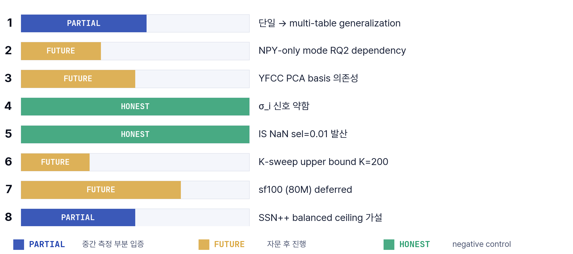
캡스톤 2026 · 속도는벡터
YONSEI · CSE
BDAI LAB
11
Honest Limitations — 중간 측정 결과 기준
8 LIMITATION · MAPPED TO FUTURE WORK
LIMITATION STATUS BAR
# | Limitation | 대응 / future work
1 | 단일 → multi-table generalization | partsupp_deep_sift / deep_10⨝part_wiki_10 부분 입증, multi-relation 일반화는 future
2 | NPY-only mode 의 RQ2 dependency | 적재본 부재 시 RQ2 skip · NPY 파이프라인 정비 future
3 | YFCC PCA basis 의존성 caveat | YFCC distribution shape 는 PCA fit sample 의존 — sf100 launch 시 sample sweep 검증
4 | σ_i 신호 약함 | Anti-Neyman vs Proportional Wilcoxon p>0.5, d<0.1 honest
5 | IS NaN sel=0.01 발산 (80~95%) | 분할 X + weight only invalid → negative control narrative
6 | K-sweep upper bound K=200 | WIKI/SSN++ 고차원 K>200 영역 차후
7 | sf100 (80M) deferred | 5/8 자문 합의 후 5/22 까지 launch
8 | SSN++ balanced ceiling 가설 | cluster ratio 1.29 미만 구조에서는 분배 효과 ceiling — 추가 검증
속도는벡터 · CAPSTONE 2026
중간 측정 결과 · 2026.05.08 13 / 14

Slide 14
캡스톤 2026 · 속도는벡터
YONSEI · CSE
BDAI LAB
12
Future Work — sf100 plan + 자문 메일 + 5/27 narrative
L1: SF100 · L2: 자문 · L3: 5/27 발표 · L4: 차후 학기
L1 · SF100 (80M) PLAN
L2 · 자문 메일 핵심 질문
Step | ETA
5/8 회의 자문 메일 초안 합의 | 5/8 19:00
채림 + 지도교수 메일 발송 | ~5/12
자문 회신 ETA | ~5/15
sf100 launch (실험 파이프라인 확장) | 5/15~5/21
측정 5 dataset × ~2-4h | ~10-20h overnight
대상 | 핵심 질문
채림 석사 | (1) 5 dataset 분포 진단 metric (skew score · cluster ratio) 신뢰도 (2) multi-table natural join 영역의 sampling rate dependency
지도교수 | (1) sf100 (80M) 5 dataset 측정의 시간 자원 합의 (2) 중간 측정 narrative (4강 + 25 method tier) 발표 정합성
L4 · 차후 학기
▪ Exqutor multi-table 영역 일반화
▪ vector.c C-level integration (Phase 6 SQL D)
▪ K>200 K-sweep · WIKI 768d 고차원
▪ Distribution shift online detection
▪ DuckDB native fixed-rate baseline 직접 통합
L3 · 5/27 발표 NARRATIVE
5/27 = 중간 측정 (10 cell main) + sf100 (5 cell) = 15 cell narrative. 본 deck 의 ToC 흐름 (Problem → Prior → Approach → RQ1/2/3 → Multi → Honest → Future) 를 5/27 12 슬라이드로 압축 + sf100 추가 1 슬라이드.
속도는벡터 · CAPSTONE 2026
중간 측정 결과 · 2026.05.08 14 / 14

